Slide 1


国一学长带你学
立创EDA专业版
Expert电子实验室出品
电赛
蓝桥杯
嵌入式

Slide 2
第二十课
51单片机核心板PCB布局

Slide 3
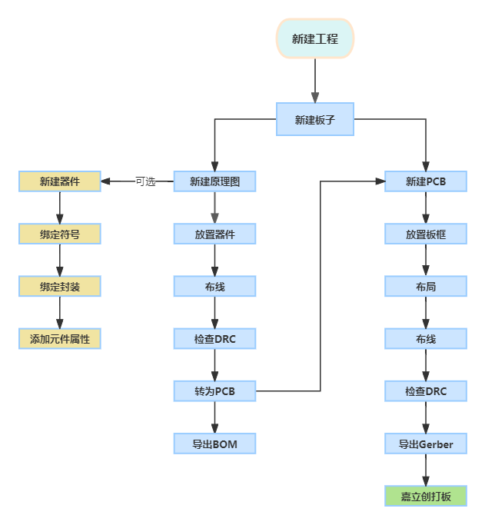

Slide 4
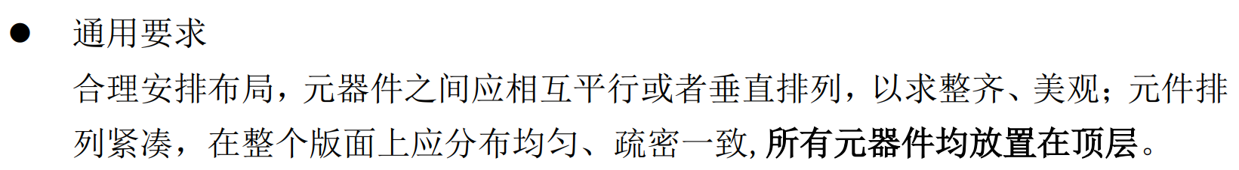
PCB布局要求

Slide 5
PCB布局要求
必须根据元器件的电气特性和使用特点来布局（这点非常重要），举例如下：对于各种接口、按键和排针，需要放在板子边缘，方便插接，对于屏幕和主控芯片等，一般放在板子中央，对于电源电路，一般放在板子的电源输入旁边并且要注意电流路径和滤波电容位置（非常重要），对于晶振需要靠近单片机晶振引脚摆放等
不要把元器件看成二维物体，而是应该看成三维物体，有时空间有干涉的情况需要考虑
元件的布局应该采用模块化，也就是同一个模块电路的元件应该放同一个区域，按照就近原则来布局，不能东一个西一个

